Slide 1
Центр професійного розвитку педагогічних працівників Вінницької міської ради
Адаптація педагога- інтерна: перші кроки до успіху.
Підготувала: консультант ЦПРПП
к.п.н. Лановенко Алла Олегівна

Slide 2
Що надихає вчителя?

Slide 3
Нормативно- правова база для роботи вчителя
2021-2022 н.р.

Slide 4
Новий освітній простір
ПОЛОЖЕННЯ про навчальні кабінети загальноосвітніх навчальних закладів
Типовий перелік засобів навчання та обладнання для навчальних кабінетів і STEM лабораторій
Принципи гнучкості та стабільності
Колір, розміщення меблів , продумані візуальні об’єкти
Дотриманя санітрано-гігієнічних вимог до кабінетів
Стаціонарні осередки
Мобільні осередки

Slide 5
Правила поведінки у класі
3
2
4
1
Піднімай руку, якщо хочеш щось сказати
Учень мовчить, коли говорить учитель
Готовий ділитись новими ідеями
Готовий до роботи у класі (виконав ДЗ)
NB: Правил повинно бути не багато (оптимально 5-6!)
Запитуй!
5

Slide 6
План - конспект уроку
Перші уроки сформують ваш стиль і репутацію!
ГОТУВАТИСЬ до уроку потрібно все життя!
Завжди дотримуйтесь структури уроку, плану-конспекту (особливо часових рамок)
Не витрачайте багато часу на перевірку ДЗ. Наприклад, використовуйте систему взаємоперевірки.
Завжди повідомляйте мету уроку учням:
Ви навчитесь…/Дізнаєтесь як…/Зможете…
Можна поставити проблемне питання, яке повинно бути вирішене.
У кінці уроку обов’язково підведіть підсумки.
Учні помічають, що учитель ЗАВЖДИ готовий до уроку і цінують це!

Slide 7
Створюйте цікаві завдання/тести
Інструментарій для змістового наповнення уроку з використанням технологій дистанційного та змішаного навчання (на сайті ЦПРПП)
Архітектура, оформлення та середовище для проведення онлайн уроку (Організація навчання з використанням технологій дистанційного та змішаного навчання ) - на сайті ЦПРПП
Знайдіть свою «фішку», яка привертатиме увагу учнів до вас або до предмету (цікаве привітання, фізкультхвилинка, особлива фраза або інше)
ОСНОВНА вимога до завдань: учитель повинен виконати їх і вкластись у половину зазначеного часу, тоді це буде оптимальним завданням для учнів.
Повідомляйте учням, що буде цікавого на наступному уроці і вони будуть очікувати ваш урок з нетерпінням

Slide 8
Дисципліна та винагороди
Звертайтесь до учнів на ім’я !
Хваліть дисциплінованих учнів
Не реагуйте на викрикування з місця
Вчіть учнів слухати думку опонента
Не кричіть на учнів
Потрібно звертатись до Правил поведінки і постійно нагадувати про них
Не варто вживати погрози на кшталт : підемо до директора, повідомлю батькам та інші.
Виявити основних порушників дисципліни і поговорити з ними наодинці
Ведіть «ДОШКУ ПОВЕДІНКИ»+ винагороди
Не втрачайте «педагогічного обличчя» (нелегко, але потрібно навчитись мистецтву першої реакції)
Влаштовуйте хвилинки тиші (коли учні виконують індивідуальні завдання)

Slide 9
ОЦІНЮВАННЯ
Учень повинен відчувати, що є можливість виправити ситуацію
Не поспішайте поставити низьку оцінку
Формувальне оцінювання є однією з найефективніших досліджених стратегій підвищення рівня навчальних досягнень учнів за висновками міжнародних науковців та експертів
Наказ МОН №813 від 13.07.2021 «Про оцінювання результатів досягнень учнів 1-4 класів»
Не поспішайте погоджуватись на прохання учня підвищити оцінку
Наказ МОН №1222 від 20.08.2013
«Про затвердження орієнтовних
вимог оцінювання навчальних
досягнень учнів із базових дисциплін
у системі загальної середньої освіти»
55 способів сказати «Дуже добре!»
Не відкладайте виставлення оцінок
Змінити «Ти-повідомлення» на «Я –повідомлення»

Slide 10
Плануйте підвищення кваліфікації з першого дня роботи
Професійний розвиток протягом життя!
Фіксуйте вдалі методичні елементи уроку
Розробляйте методичні розробки, посібники
Проводьте відкриті заходи/уроки
Виступайте на педрадах,семінарах, конференціях, тренінгах і тд.
Беріть участь у різних конкурсах, марафонах та ін.
Інформація про можливості підвищення кваліфікації – на нашому сайті mmk.edu.vn.ua

Slide 11
Будуйте довготривалі стосунки
УЧНІ
КОЛЕГИ
БАТЬКИ
Концепція НУШ – Педагогіка Партнерства

Slide 12
Введіть традиції свого уроку
Видача дипломів “Найкращий знавець” , сертифікатів, медалей, біткоїнів та ін.
Особливе привітання
Поява казкового героя (іграшка)
Неповторна фізкульхвилинка

Slide 13
Особисті кордони та відпочинок
Здоров»я педагога – запорука ефективності його професійної діяльності
Відпочивати так само важливо, як плідно працювати!
Зазначайте час, коли можна з вами спілкуватись і дотримуйтесь цього правила
Не дозволяйте «панібратства»
Розмовляйте українською мовою
Будьте відкритими, усміхненими, чесними
Керуйте стресом
Джил Хессон «Кишенькова книжка емоційного інтелекту»

Slide 14
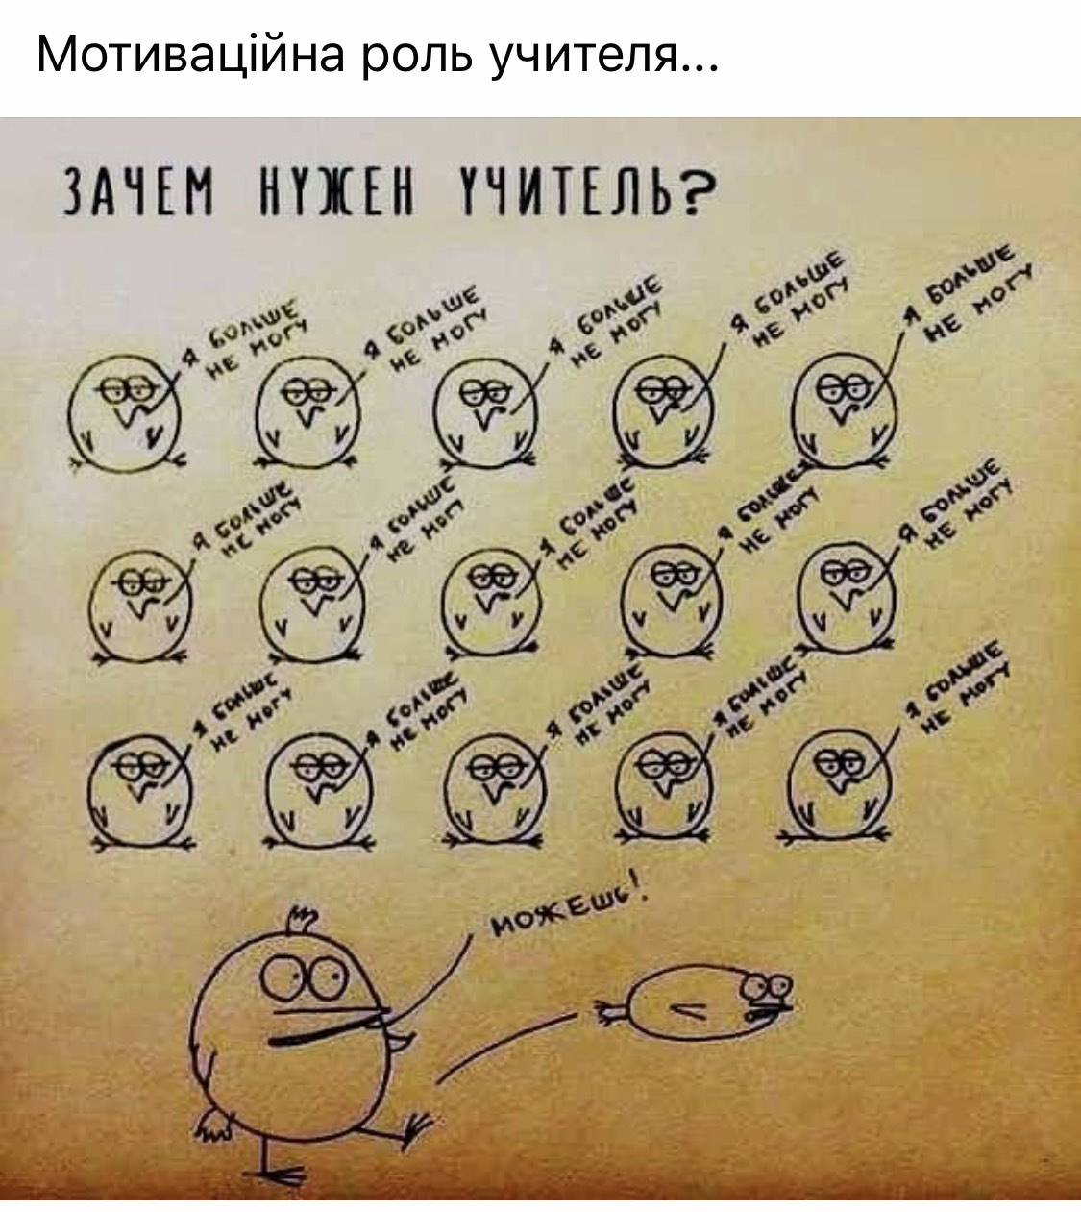
Вчитель – не інформатор, вчитель – мотиватор !

Slide 15
КУ «Центр професійного розвитку педагогічних працівників ВМР»
Наші координати:
21050
м. Вінниця, вул. Мури, 4,
ЗВ'ЯЖІТЬСЯ З НАМИ
Тел.: +38(0432)67-32-53
e-mail: zprppvmr@galaxy.vn.ua
Сайт: http://mmk.edu.vn.ua
Лановенко А.О. - +380680385030

Slide 16
Дякую за увагу!

